Slide 1
BÁO CÁO BÀI TÌM HIỂU · 4 bộ dữ liệu Wi-Fi
HUIM cho định vị trong nhà bằng vân tay Wi-Fi
UJI_LIB tầng 3 · DLULIB · HCXY · HUS - chọn Access Point bằng HUIM, tối ưu sai số theo mét, chỉ dùng cấu hình có HUIM
1,14 m
3,43 m
1,58 m
0,39 m
UJI_LIB tầng 3 · tập test Test-01
ban đầu 1,21 m
θ = 0,25 % / 1 % / 1,5 %, 168 AP
DLULIB · tập test Testing
ban đầu 3,43 m
θ = 0,25 % / 1 %, 17 AP
HCXY · tập test test_HCXY
ban đầu 2,12 m
θ = 1 % / 3 %, 193 AP
HUS · tập test testcase1
ban đầu 0,39 m
θ = 20 %, 5 AP
16/10/2026 · chọn cấu hình trên 6 fold dev tách từ tập train; tập test (các file test của bộ dữ liệu) chỉ dùng để báo cáo · UJIIndoorLoc: xem BAOCAO/

Slide 2
Dữ liệu và tập test
Mọi con số "trên tập test" là sai số trên các file test đi kèm bộ dữ liệu
306 AP
17 AP
345 AP
5 AP
UJI_LIB tầng 3
train 11.520 dòng, 24 vị trí
test: Test-01 (7.200 mẫu) + Test-02 (7.200 mẫu)
DLULIB
train 13.000 dòng, 650 vị trí
test: Testing (6.500 mẫu)
HCXY
train 11.370 dòng, 379 vị trí
test: test_HCXY (860 mẫu)
HUS
train 20.091 dòng, 205 vị trí
test: testcase1 (205 mẫu) + testcase2 (205 mẫu)
Chọn mọi thứ trên 6 fold dev tách từ tập train (nhóm theo tháng / lần lấy mẫu / vị trí / ngẫu nhiên, giống cách tập test khác train)
HUS: 409 dòng test là bản chép y hệt dòng train → bỏ một bản chép khỏi train cho mỗi dòng test
syl, tuji, UJI_LIB_DB_Floor_5 rỗng; UJIIndoorLoc đã làm ở BAOCAO/ (5,28 m trên tập test)
Nguồn: so_lieu/01_du_lieu.csv; giao thức: báo cáo Word mục 1

Slide 3
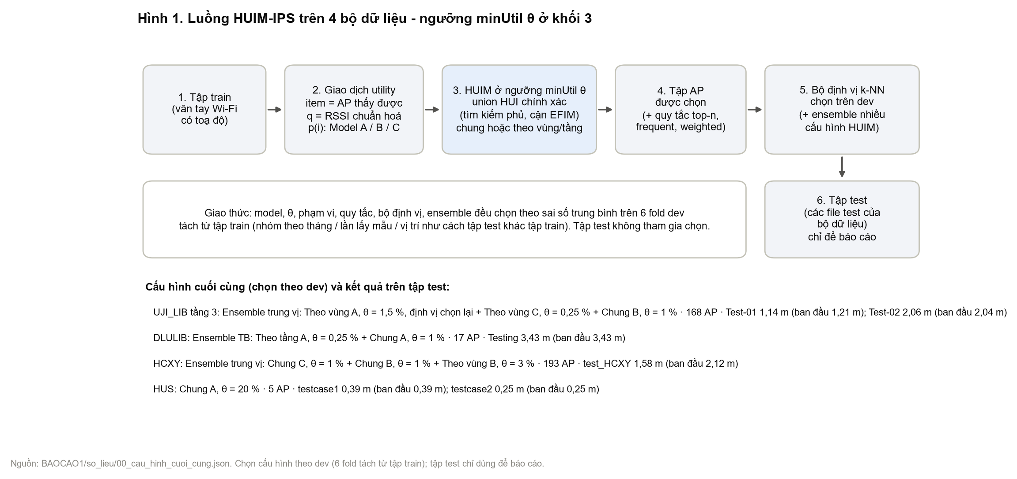
Luồng HUIM-IPS
vân tay → giao dịch utility → HUIM (θ) → tập AP → k-NN → sai số trên tập test

Slide 4
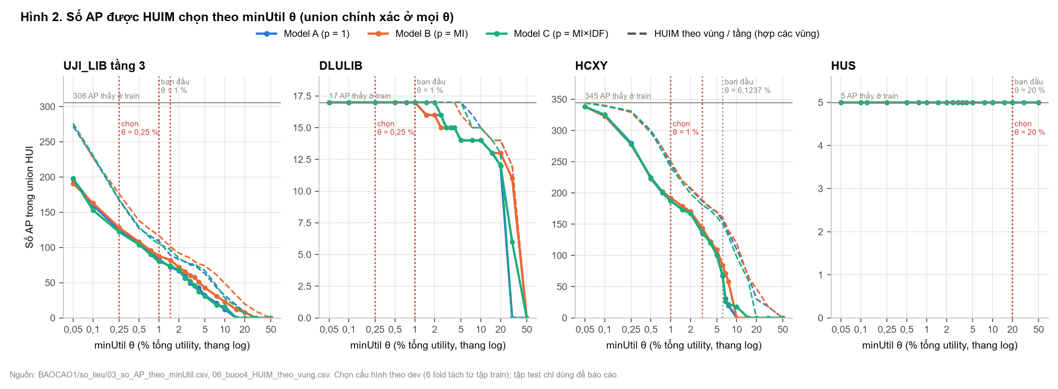
Union HUI chính xác ở mọi θ
Chỉ cần MỘT HUI cho mỗi AP - hạ θ tới 0,05 % mà không liệt kê hết HUI
128/128
mức θ EFIM chạy xong: union trùng khớp từng AP
HUS: mọi vân tay thấy cả 5 AP → tập 5 AP có utility = 100 % → union luôn 5 AP
DLULIB: 17 AP, union đủ 17 AP từ θ ≈ 1 %
Nguồn: so_lieu/02_kiem_chung_union_vs_EFIM.csv, 03_so_AP_theo_minUtil.csv; src/huim/union_search.py

Slide 5
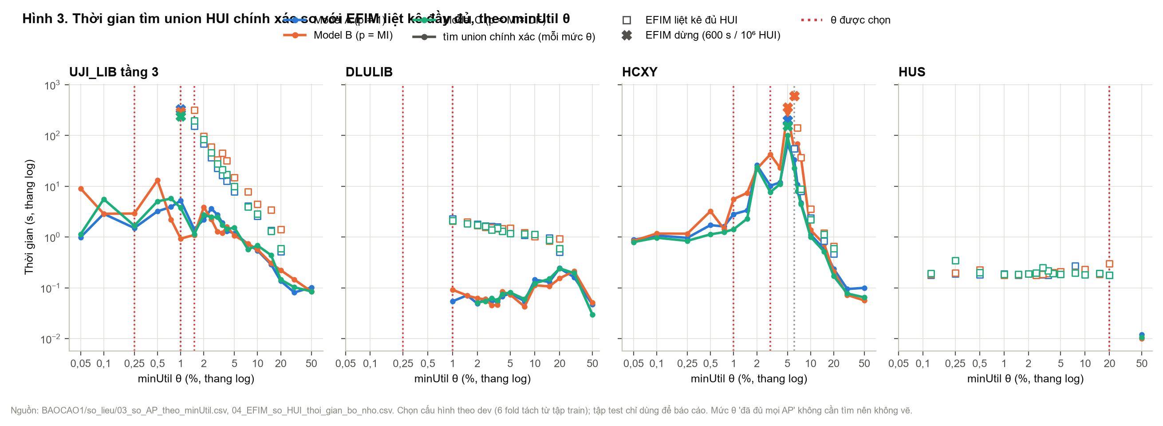
Chi phí khai phá theo θ
Tìm union chính xác so với EFIM liệt kê đầy đủ (X: EFIM dừng ở 600 s / 10⁶ HUI)
Nguồn: so_lieu/03_so_AP_theo_minUtil.csv, 04_EFIM_so_HUI_thoi_gian_bo_nho.csv

Slide 6
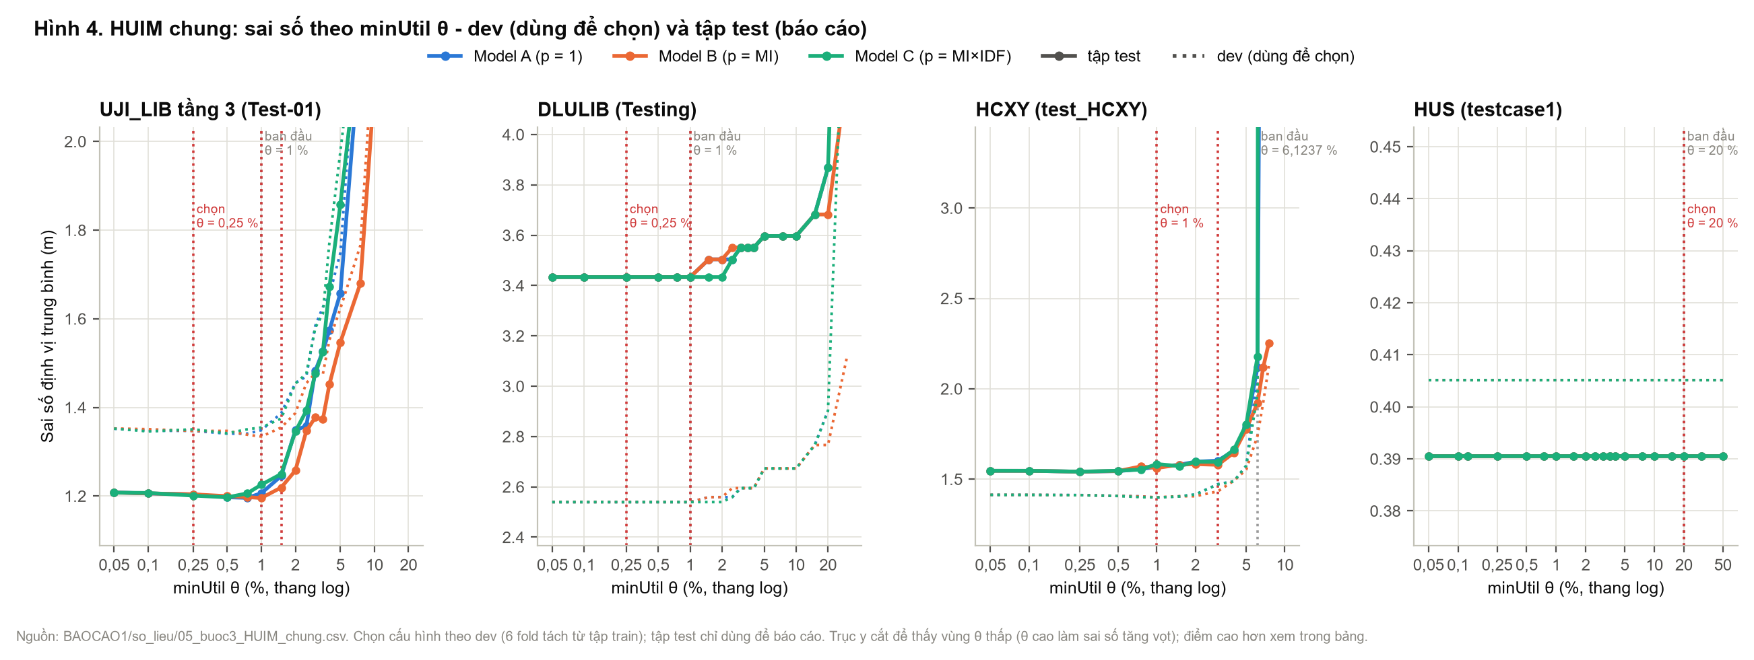
Bước 3 · HUIM chung, quét minUtil θ
Nét liền: tập test · nét chấm: dev (dùng để chọn) · đỏ: θ được chọn
Nguồn: so_lieu/05_buoc3_HUIM_chung.csv

Slide 7
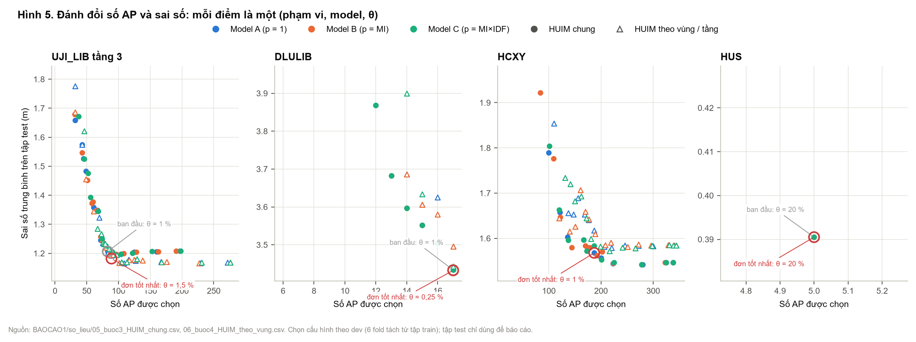
Đánh đổi số AP và sai số
Mỗi điểm là một (phạm vi, model, θ); vòng đỏ: cấu hình đơn tốt nhất theo dev
Nguồn: so_lieu/05_..., 06_buoc4_HUIM_theo_vung.csv

Slide 8
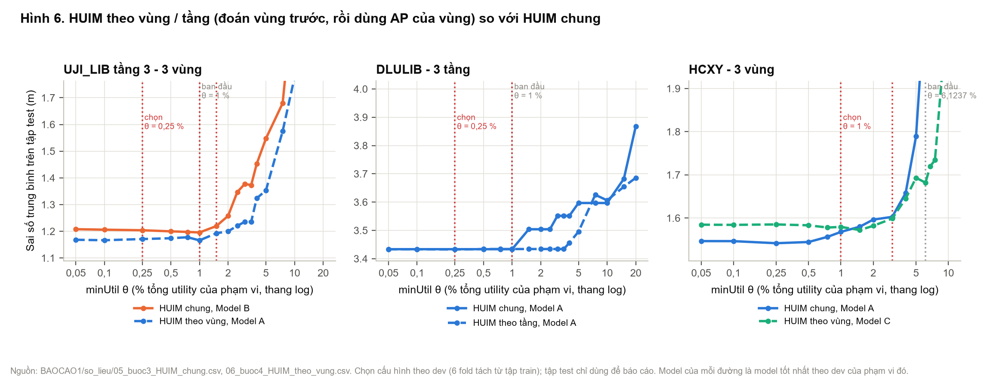
Bước 4 · HUIM theo vùng / tầng
Đoán vùng trước, rồi định vị bằng AP và vân tay của vùng đó
Nguồn: so_lieu/06_buoc4_HUIM_theo_vung.csv · vùng: 3 tầng (DLULIB), 3 cụm k-means (UJI_LIB, HCXY)

Slide 9
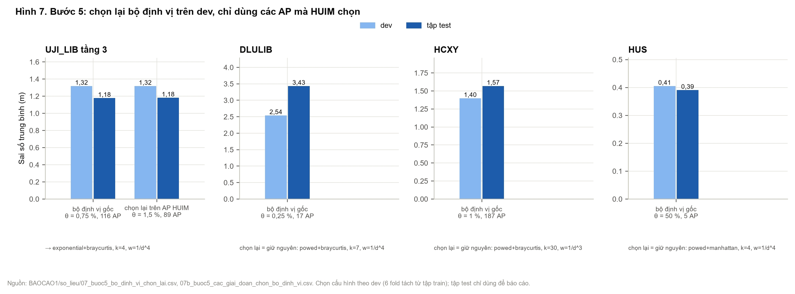
Bước 5 · Chọn lại bộ định vị trên AP HUIM
Biểu diễn × khoảng cách × k × trọng số × lệch thiết bị × ensemble, trên dev
Nguồn: so_lieu/07_..., 07b_buoc5_cac_giai_doan_chon_bo_dinh_vi.csv

Slide 10
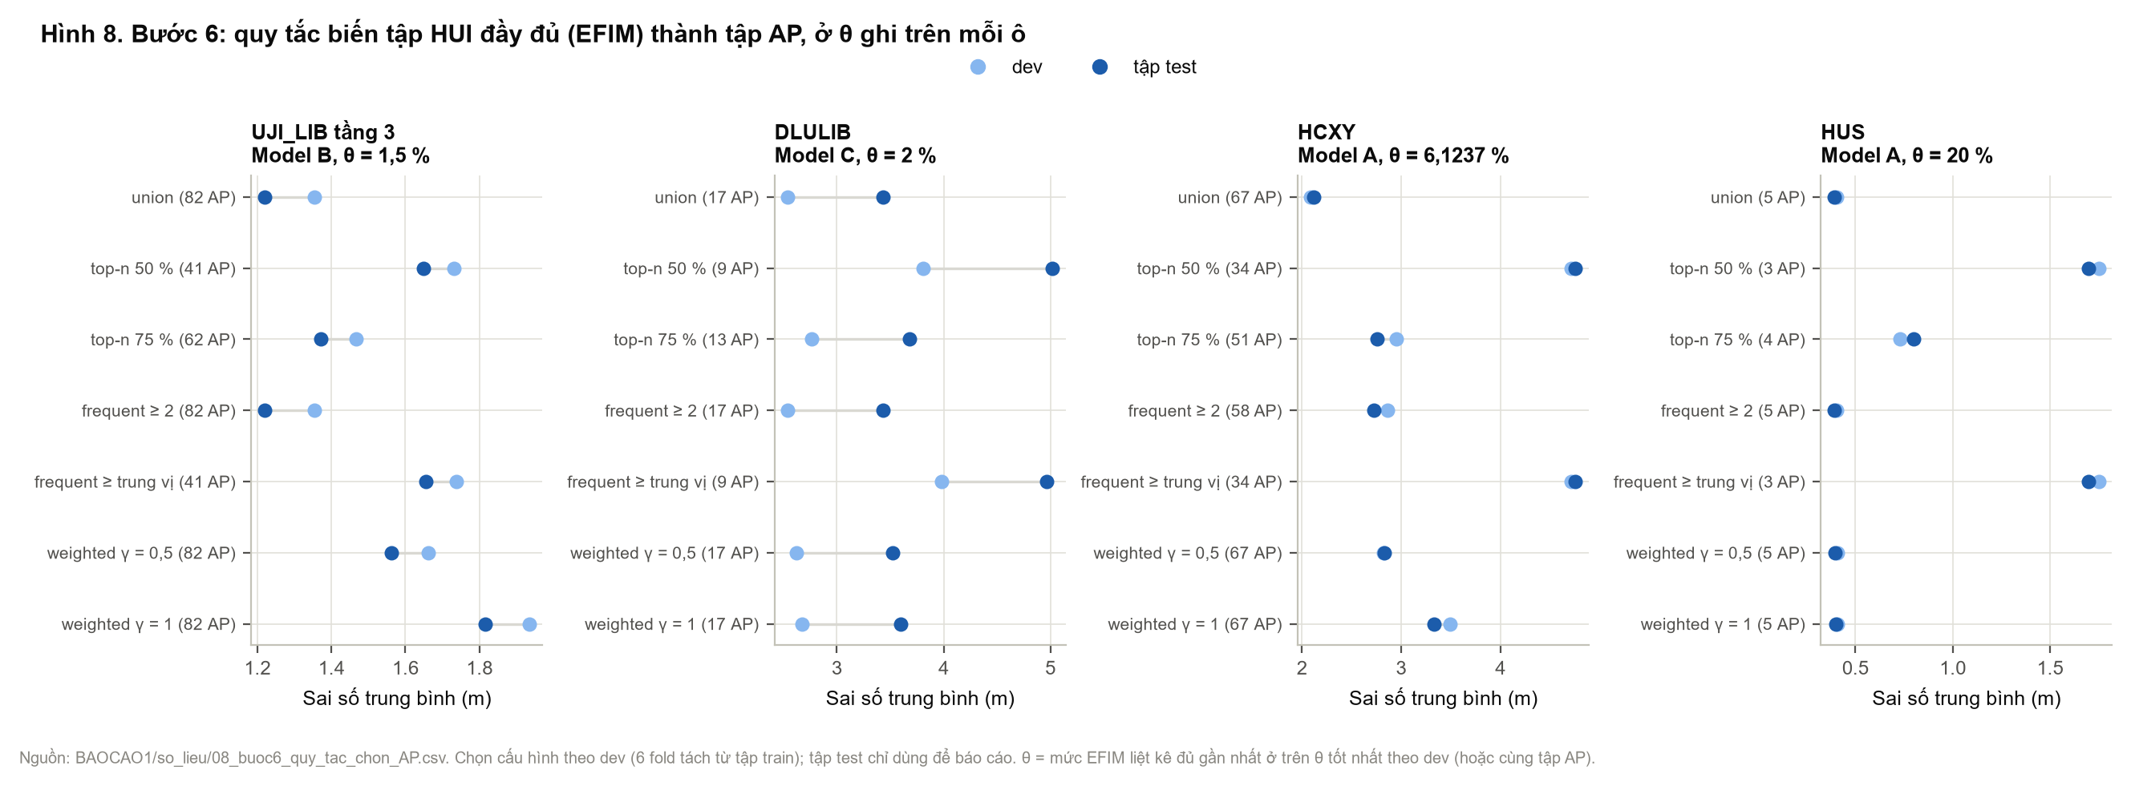
Bước 6 · Quy tắc chọn AP từ HUI
union / top-n / frequent / weighted trên tập HUI đầy đủ của EFIM
Nguồn: so_lieu/08_buoc6_quy_tac_chon_AP.csv

Slide 11
Bước 7 · Ensemble nhiều cấu hình HUIM
toạ độ = trung bình / trung vị của các thành viên; tầng = đa số
UJI_LIB tầng 3: ensemble tốt nhất so với cấu hình đơn tốt nhất: −0,034 m trên dev, −0,038 m trên tập test - được chọn.
DLULIB: ensemble tốt nhất so với cấu hình đơn tốt nhất: −0,002 m trên dev, −0,001 m trên tập test - được chọn.
HCXY: ensemble tốt nhất so với cấu hình đơn tốt nhất: −0,001 m trên dev, +0,008 m trên tập test - được chọn.
HUS: ensemble tốt nhất so với cấu hình đơn tốt nhất: +0,001 m trên dev, +0,002 m trên tập test - không được chọn.
Nguồn: so_lieu/09_buoc7_ensemble.csv; chi tiết 5 ensemble tốt nhất mỗi bộ: diagram/H09_ensemble.png

Slide 12
Kết quả trên tập test
Cấu hình HUIM ban đầu và cấu hình tốt nhất theo dev
Nguồn: so_lieu/12_ket_qua_theo_tap_test.csv

Slide 13
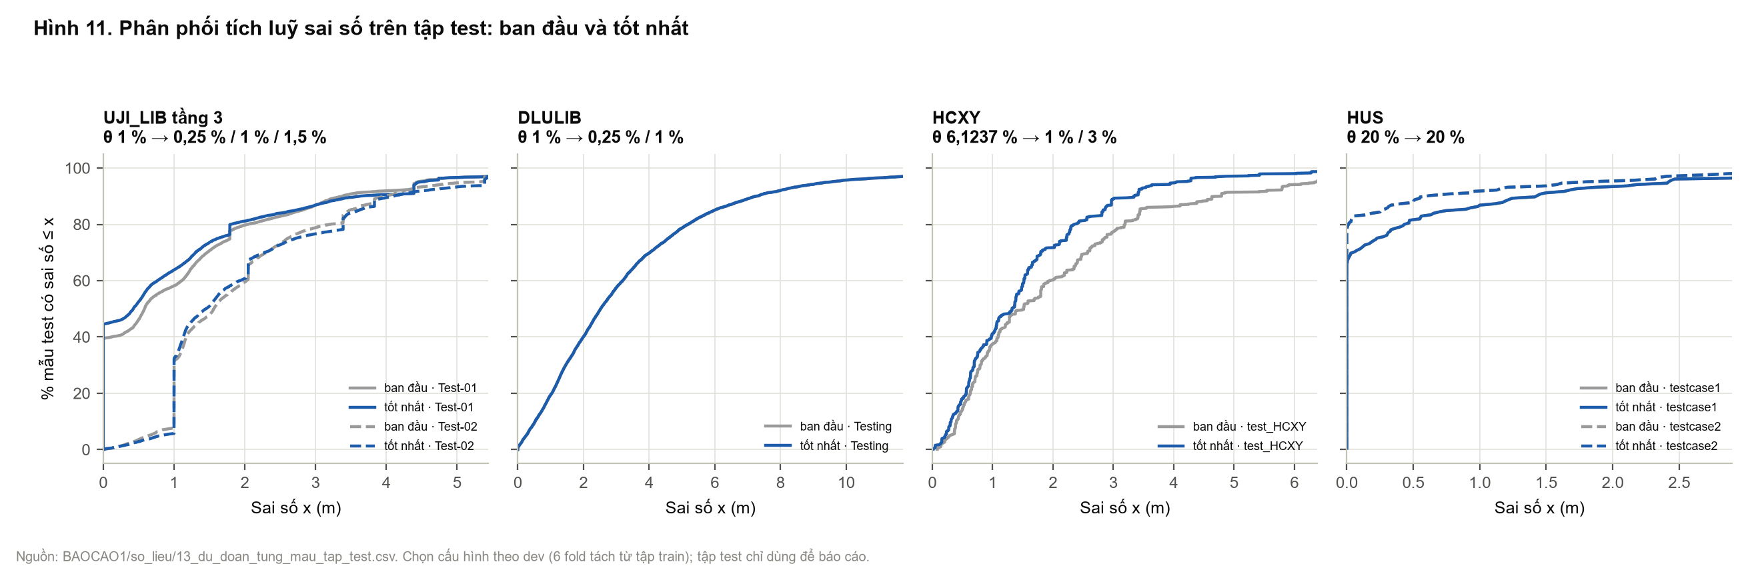
Phân phối sai số trên tập test
ban đầu (xám) và tốt nhất (xanh); θ trong tiêu đề mỗi ô
Nguồn: so_lieu/13_du_doan_tung_mau_tap_test.csv

Slide 14
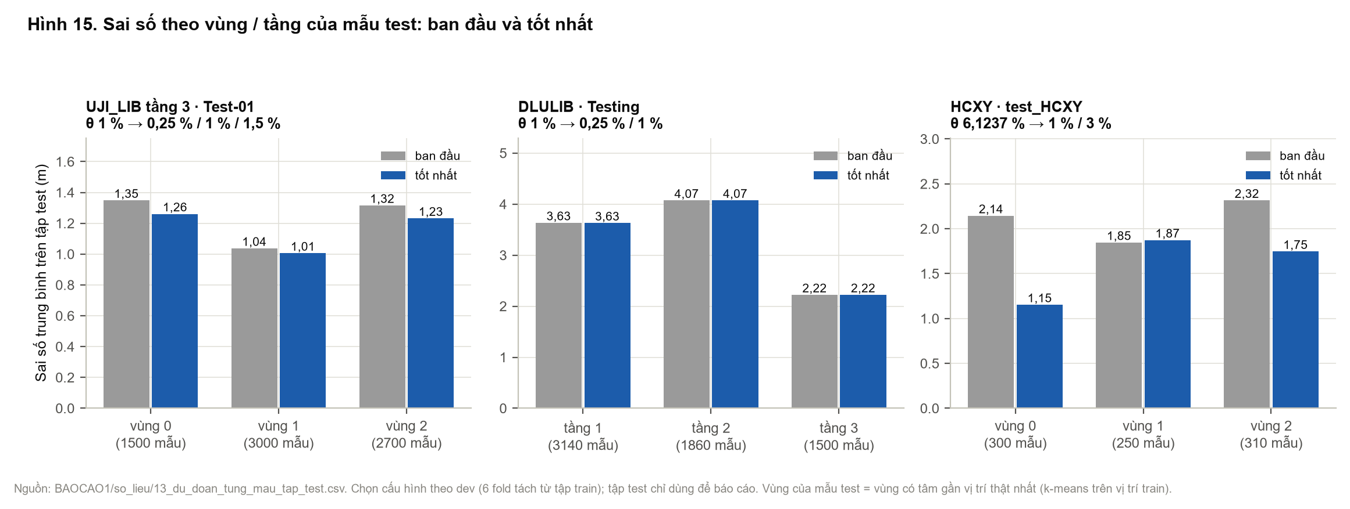
Sai số theo vùng / tầng
tập test thứ nhất: ban đầu và tốt nhất; θ trong tiêu đề mỗi ô
Nguồn: so_lieu/13_du_doan_tung_mau_tap_test.csv

Slide 15
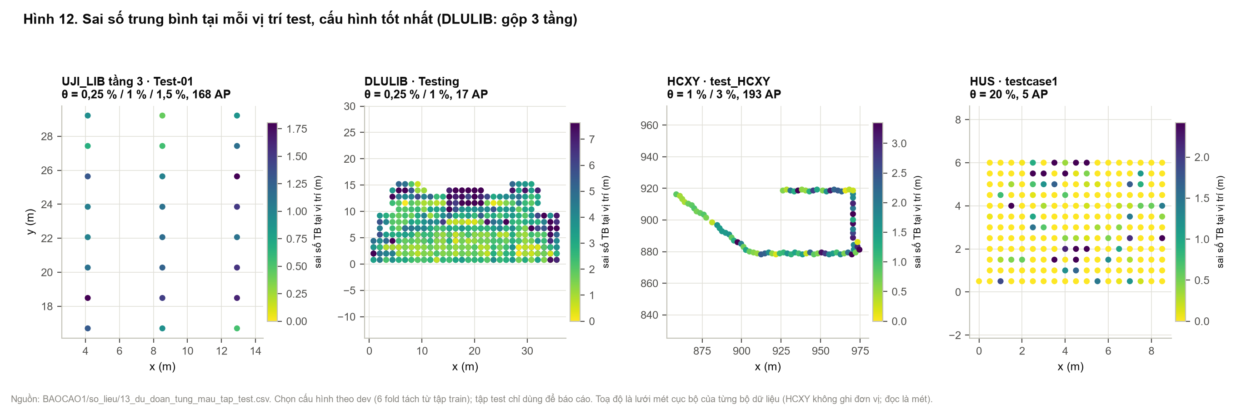
Sai số trên bản đồ
sai số trung bình tại mỗi vị trí test, cấu hình tốt nhất; θ trong tiêu đề mỗi ô
Nguồn: so_lieu/13_du_doan_tung_mau_tap_test.csv

Slide 16
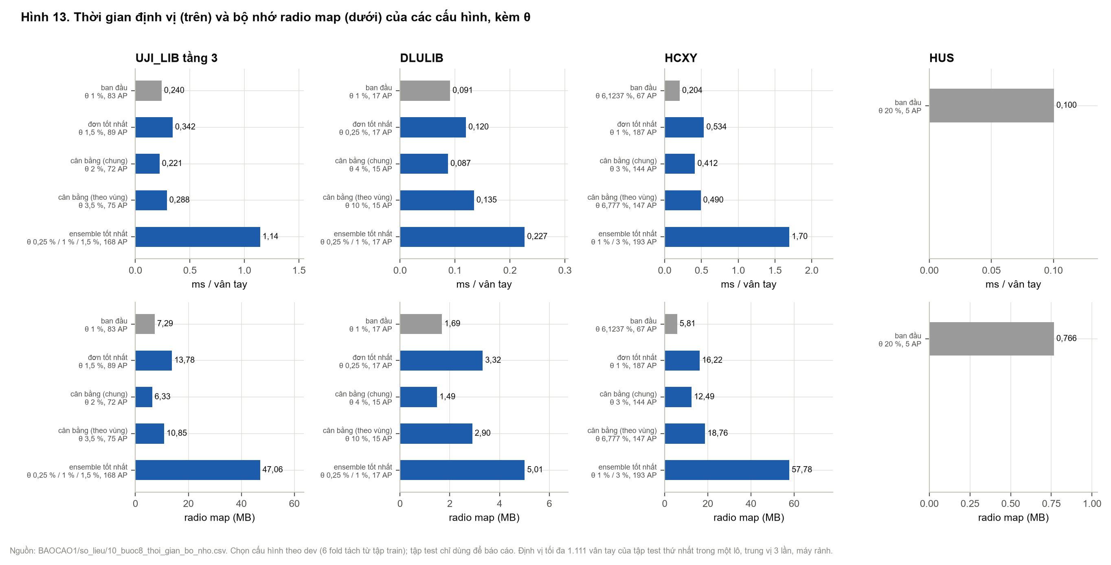
Thời gian và bộ nhớ
định vị ≤ 1.111 vân tay test một lô, trung vị 3 lần, máy rảnh
Nguồn: so_lieu/10_buoc8_thoi_gian_bo_nho.csv; khai phá: so_lieu/03_..., 04_... (Hình 3, 14)

Slide 17
Năm bộ dữ liệu
HUIM ban đầu và tốt nhất trên tập test (UJIIndoorLoc: BAOCAO/)
UJI_LIB tầng 3: Test-01 -5,2 %, Test-02 +1,3 %; 83 → 168 AP
DLULIB: Testing không đổi; 17 → 17 AP
HCXY: test_HCXY -25,6 %; 67 → 193 AP
HUS: testcase1 không đổi, testcase2 không đổi; 5 → 5 AP
Ít AP (DLULIB 17, HUS 5): cấu hình tốt nhất giữ đủ mọi AP
Nguồn: so_lieu/12_ket_qua_theo_tap_test.csv, BAOCAO/so_lieu/00_cau_hinh_cuoi_cung.json

Slide 18
Hạn chế cần nói rõ
Chỉ so sánh các biến thể HUIM với nhau - không kết luận HUIM tốt hơn cách chọn AP khác
HUI khai phá trên toàn tập train nên dev hơi lạc quan (như nhau cho mọi cấu hình); tập test sạch
Vùng của UJI_LIB / HCXY là 3 cụm k-means - số vùng không được tối ưu
Quy tắc bước 6 cần tập HUI đầy đủ → chỉ làm được ở θ EFIM liệt kê xong
HCXY không ghi đơn vị toạ độ (đọc là mét); DLULIB, HUS không có tài liệu mô tả
Thời gian đo bằng Python thuần trên một máy; chỉ dùng để so sánh trong báo cáo này

Slide 19
Kết luận
Tìm union chính xác khớp EFIM ở 128/128 mức θ EFIM chạy xong; cả lưới θ tới 0,05 % mất tối đa 9,3 phút cho một (bộ dữ liệu, model, phạm vi)
UJI_LIB tầng 3: 1,21 m → 1,14 m trên Test-01; 2,04 m → 2,06 m trên Test-02 (168 AP)
DLULIB: 3,43 m → 3,43 m trên Testing (17 AP)
HCXY: 2,12 m → 1,58 m trên test_HCXY (193 AP)
HUS: 0,39 m → 0,39 m trên testcase1; 0,25 m → 0,25 m trên testcase2 (5 AP)
Bộ có ít AP: cấu hình HUIM tốt nhất là giữ mọi AP - HUIM không bớt được AP mà không mất độ chính xác
Chạy lại: python BAOCAO1/ma_nguon/00_chay_lai_toan_bo.py · đọc BAOCAO1/00_HUONG_DAN_DOC.md trước

